Slide 1
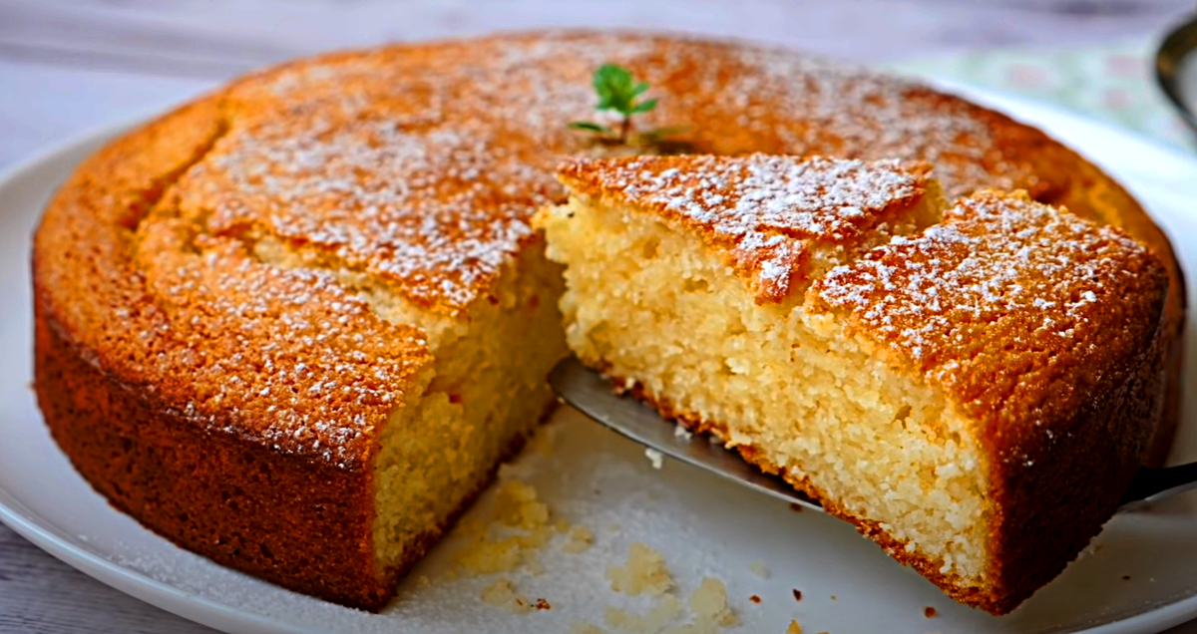
Тема урока.
Технология приготовления блюда «Манник»
Подготовила учитель профильного труда
КОУ ВО «Бутурлиновская школа-интернат для обучающихся с ОВЗ»
Грянко Наталья Валентиновна

Slide 2
Цель урока:
ознакомление с технологией приготовления теста, с использованием круп;
приготовление блюда «Манник».

Slide 3
Ассортимент блюд с
использованием круп:
салаты и закуски;
первые блюда;
вторые блюда;
десерты;
кондитерские изделия, начинки.

Slide 4
Кто придумал блюдо «Манник»?
История манника.
Манник считается простым и вкусным пирогом, а история его рецепта началась на Руси, когда появилась манная крупа (ещё в 12-13 веках). Существует версия, что рецепт манника был известен, благодаря жителям востока, где этот пирог называется «Басбуса». Самое главное преимущество манника заключается в том, что он никогда не пригорает, благодаря манной крупе в составе, а превратить манник в торт можно буквально за пять минут, если использовать джем или крем. Именно такую роскошь могли позволить себе и богатые, и бедные люди, которые жили на Руси в 12-13 веках.

Slide 5
Вы всегда можете приготовить манник на сливках, сметане или молоке. Сам процесс так прост, что пирог определенно получится вкусным.
При желании можете добавить в манник цукаты, яблоки, бананы или шоколад.
Муку можете заменить на овсяную или рисовую, чтобы вышло более диетическое блюдо.

Slide 6
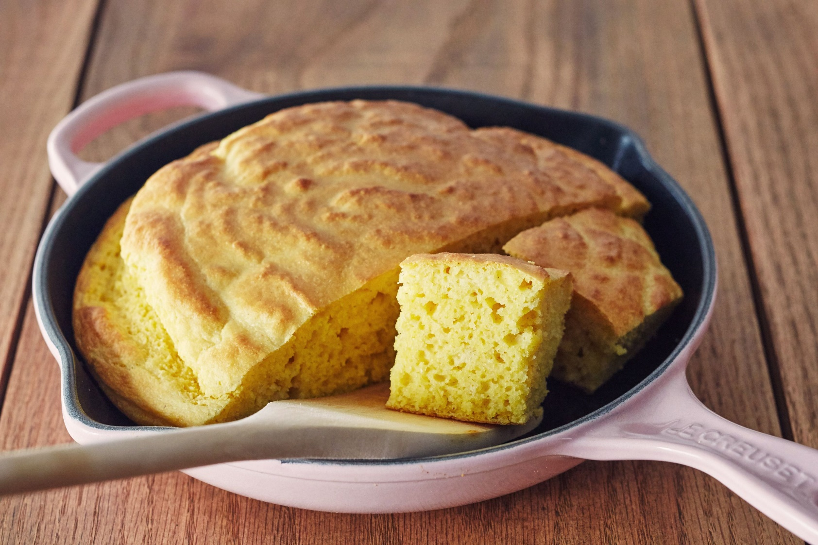
Приготовить вкусный и пышный манник можно, даже если у вас нет духовки или мультиварки.
А самое главное, если до прихода гостей осталось всего 30 минут, манник отлично подойдет в качестве идеального рецепта к чаю.

Slide 7
Классический рецепт манника на кефире не только полезный, потому что в манке очень много витаминов и микроэлементов, но и вкусный.

Slide 8
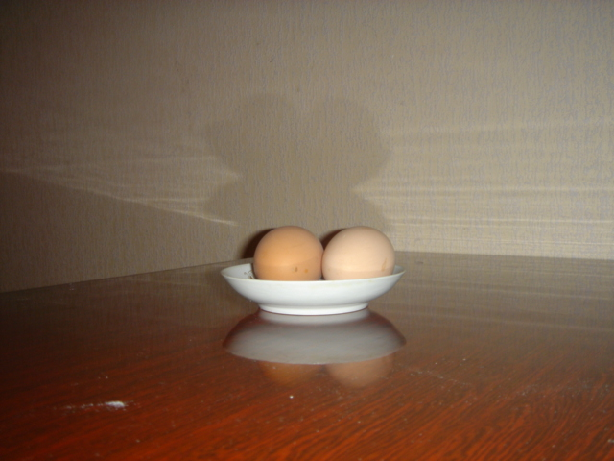
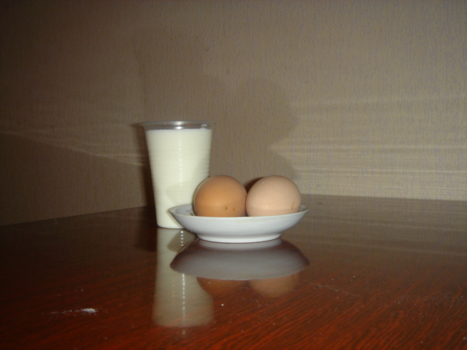
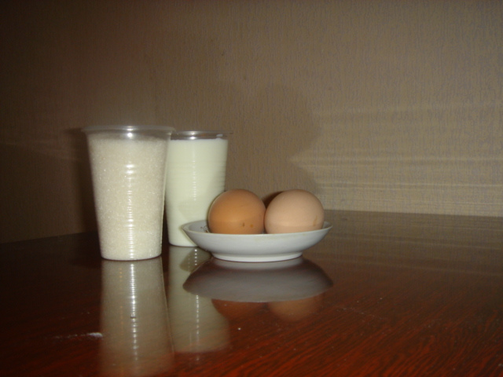
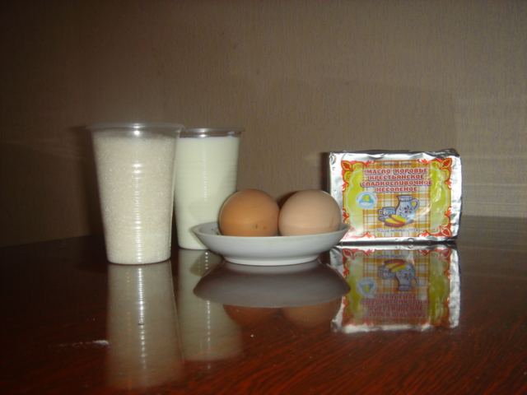
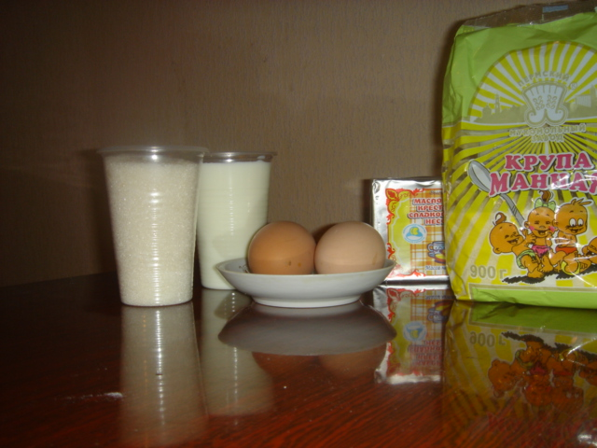
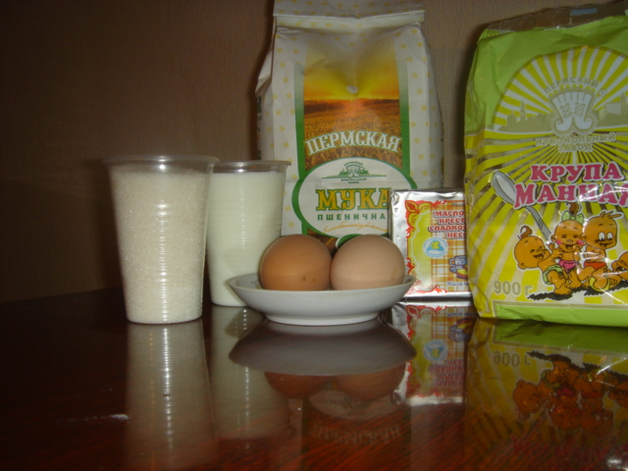
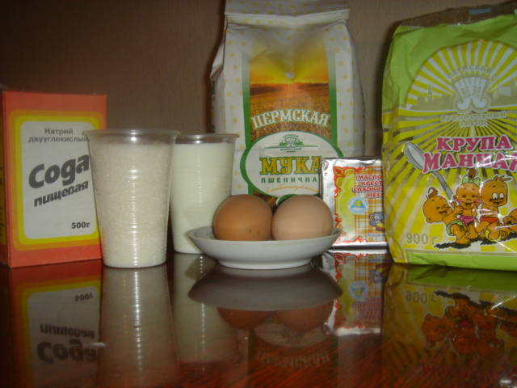
Продукты, необходимые для
приготовления теста:

Slide 9
Ингредиенты.
яйца | 2 шт.
сахар-песок | 1 ст.
сметана | 1 ст.
масло сливочное | 100 гр.
крупа манная | 1 ст.
мука | 1 ст.
сода | 1 ч.л.

Slide 10
Технология приготовления теста;
1. Сперва залейте стакан манной крупы кефиром. Тщательно перемешайте и оставьте на 40 минут. За это время манка разбухнет.

Slide 11
2. К набухшей крупе добавьте яйца, сахар и мягкое сливочное масло. Перемешайте ингредиенты вилкой или с помощью миксера.

Slide 12
3. Добавьте соду (разрыхлитель) и муку. В этом рецепте соду гасить не нужно, поскольку нам хватит кислоты от кефира. Перемешайте, чтобы не осталось комочков.

Slide 13
4. Выложите тесто в форму и выпекайте на 180 градусах около 35-40 минут. Проверьте готовность пирога деревянной шпажкой или зубочисткой. Если на палочку не налипло тесто, значит манник готов.

Slide 14
5. Вынимайте из духовки и дайте остыть.

Slide 15
6. Выложите манник на блюдо и посыпьте сахарной пудрой.

Slide 16
Энергетическая ценность продукта.
Калорийность 306.0 ккал
Белки 6.2 г
Жиры 2.4 г
Углеводы 45.9 г

